Slide 1
EJES ESTRATÉGICOS PARA LA RECUPERACIÓN DEL CENTRO HISTÓRICO

Slide 2
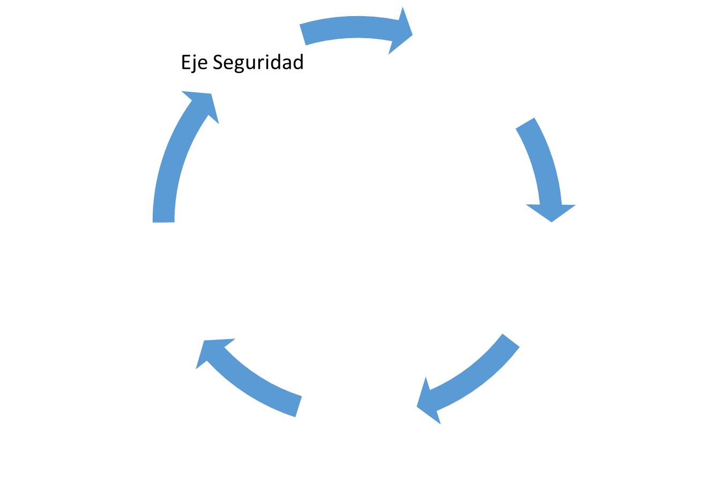
EJE DE SEGURIDAD
Articulamos y supervisamos los operativos institucionales
Recuperación del Espacio Público
EJES ESTRATÉGICOS PARA LA RECUPERACIÓN DEL CENTRO HISTÓRICO
Cumplimiento a la norma (PUCA Y LUAE)
Ejercicio de
derechos
Sinceramiento
del uso

Slide 3
CUMPLIMIENTO A LAS NORMAS DE PUCAS Y LUAES
DERECHOS DE TRABAJADORES AUTÓNOMOS
CÓDIGO MUNICIPAL ARTÍCULO 1248, LIBRO III DEL EJE ECONÓMICO
Las trabajadoras y trabajadores autónomos del Distrito Metropolitano de Quito, que hayan obtenido el permiso metropolitano para desarrollar sus actividades comerciales y de servicios, tienen derecho:
1. Al trabajo autónomo, en el marco del respeto al espacio público;
2. A beneficiarse de los planes y proyectos que lleve a cabo el Municipio del Distrito Metropolitano de Quito, en lo concerniente a la formación, capacitación, educación, salud, seguridad social y vivienda, entre otros;
3. A participar en los órganos consultivos metropolitanos del comercio popular y de participación ciudadana y control social, de conformidad con la normativa legal y metropolitana vigente;
4. A participar en la construcción y ejecución de modelos de asociación y de gestión, de
conformidad con la normativa legal y metropolitana vigente;
5. Al acceso a créditos, de acuerdo con las condiciones determinadas por las instituciones
respectivas y las promovidas por la Municipalidad;
6. A participar en las ferias inclusivas de economía popular y solidaria; y,
7. Las trabajadoras y trabajadores autónomos discapacitados, tendrán prioridad en los programas impulsados conforme la Ley Orgánica de Discapacidades, en lo que respecta a la infraestructura y mobiliario de trabajo especiales, con las adaptaciones acordes al tipo de discapacidad.

Slide 4
CUMPLIMIENTO A LAS NORMAS DE PUCAS Y LUAES
OBLIGACIONES DE TRABAJADORES AUTÓNOMOS
CÓDIGO MUNICIPAL ARTÍCULO 1249, LIBRO III DEL EJE ECONÓMICO
1. Solicitar y renovar cada año el permiso metropolitano, cuyo trámite deberá iniciarse con al menos 60 días de anticipación a la fecha de caducidad;
2. Exhibir el original del permiso metropolitano actualizado y presentarlo cuando sea requerido por la autoridad metropolitana competente;
3. Ejercer personalmente las actividades comerciales autorizadas, excepto en casos de calamidad doméstica debidamente comprobada y autorizada por la Administración Zonal correspondiente;
4. Respetar el espacio o área asignada, y las demás condiciones establecidas en el permiso metropolitano;
5. Mantener rigurosa higiene en el sitio o área de venta, (mínimo 10 metros a la redonda); en los implementos de uso; en los productos y artículos de expendio; y, en su persona y vestuario respectivo;
6. Limitar su actividad a lo que esté expresamente autorizado en el permiso;
7. Desocupar el espacio público en el caso de que no se haya renovado el permiso;
8. Apoyar a que el trabajo autónomo se desarrolle de conformidad con la normativa legal y metropolitana vigente;
9. Observar para el público y autoridades la debida atención y cortesía, usando modales y lenguajes apropiados;
10. Portar la credencial y estar uniformado de acuerdo al giro o actividad comercial; y, a las directrices del Consejo Distrital y del Consejo Zonal para el Desarrollo de la Trabajadora y Trabajador Autónomo;
11. Pagar la regalía metropolitana por el uso del espacio público;
12. Facilitar el trabajo de las autoridades de control y proveer las muestras de los productos expendidos para los análisis correspondientes, según corresponda; y,
13. Las demás que establezca esta normativa y su normativa de ejecución.

Slide 5
Eje Social
Articulación entre actores
Visitas a predios
Mesas técnicas con:
Secretaría de Seguridad
Secretaría de Inclusión Social
Patronato
IMP
Secretaría de Cultura
Mesas técnicas de:
Trabajo sexual
Habitantes de calle
Personas en movilidad
Reactivación económica
Reactivación Cultural Educativa y turística

Slide 6
Eje Territorial y Gobernanza
Recuperación de espacios
Trabajo con asociaciones
Grupos artesanales
Barrios
Comerciantes Autónomos no regularizados
Asociación de Restauranteros
Cámara de comercio de Quito
Buró de Centro Histórico
Asociación de emprendimientos e innovación
Quito a Pie

Slide 7
Desarrollo Normativo
Resolución para organizar el trabajo menor en espacio público, entre EPMMOP y administraciones zonales.
Impulsando ordenanzas de:
Arriendos
Desalojos administrativos
Comodatos

Slide 8
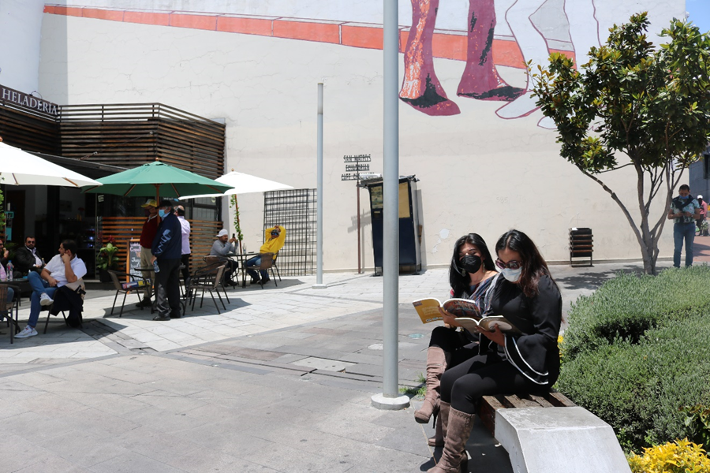
Eje Cultural
Corredor Cultural “A pata vamos al Centro.”
Campaña de lectura
“ Mundos en Papel ”

Slide 9
GRACIAS

